Slide 1
Презентация
«Цветы из глины»
Составила учитель начальных классов Калимуллина Р.Р.
МБОУ «Юхмачинская СОШ»
Алькеевского района РТ
Notes:
Проектная деятельность.

Slide 2
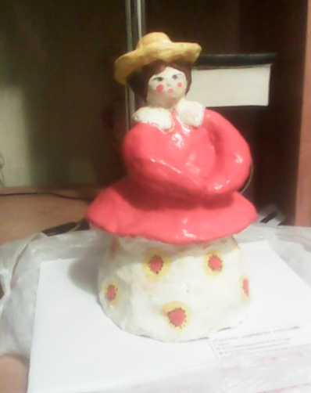
Голубая глина-очень пластичный материал для лепки различных изделий . В старину на Руси из голубой глины изготавливались :посуда , игрушки , сувениры.
При лепке фигурок из глины нужно соблюдать несложные правила:
1.Желательно лепить из целого куска . Лучше «вытягивать»
части фигуры из большого куска глины.
2.Глина не должна быть слишком мокрой , она не
подходит для лепки.
3.Части изделия соединять намоченной рукой.
4 Законченное изделие «погладить» намоченными
пальцами.
Правила лепки из глины

Slide 3
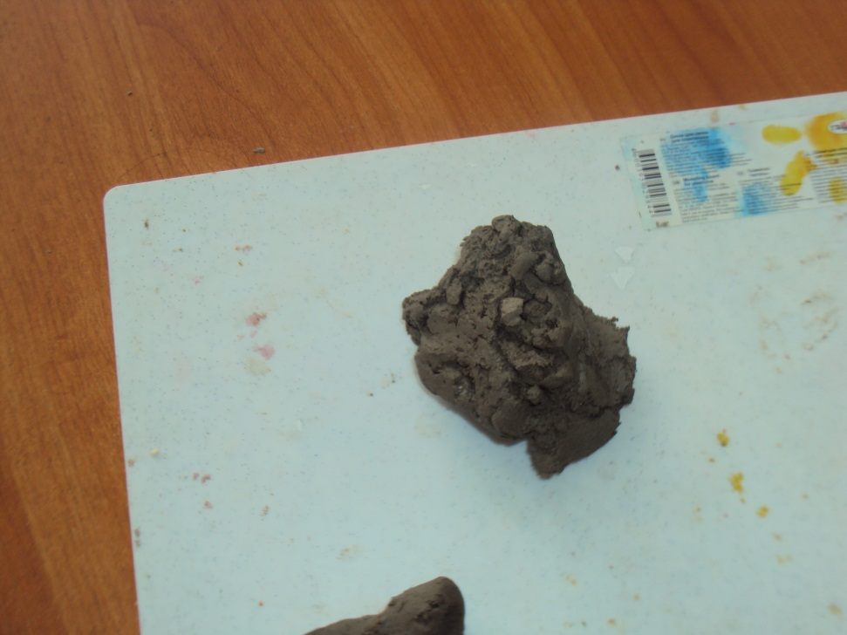
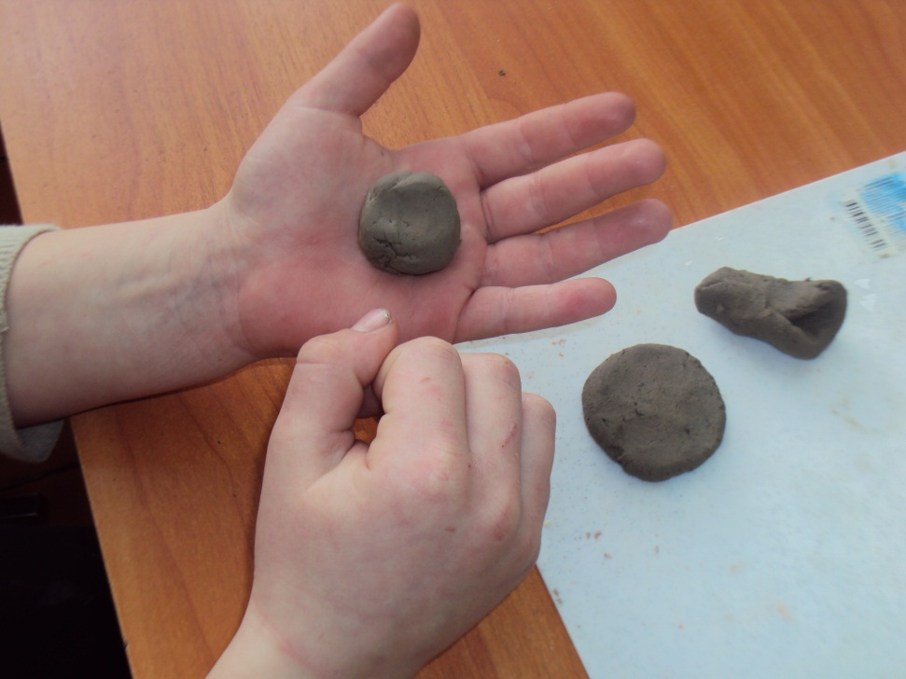
Последовательность выполнения цветка из глины.
1.Скатаем «шарики»

Slide 4
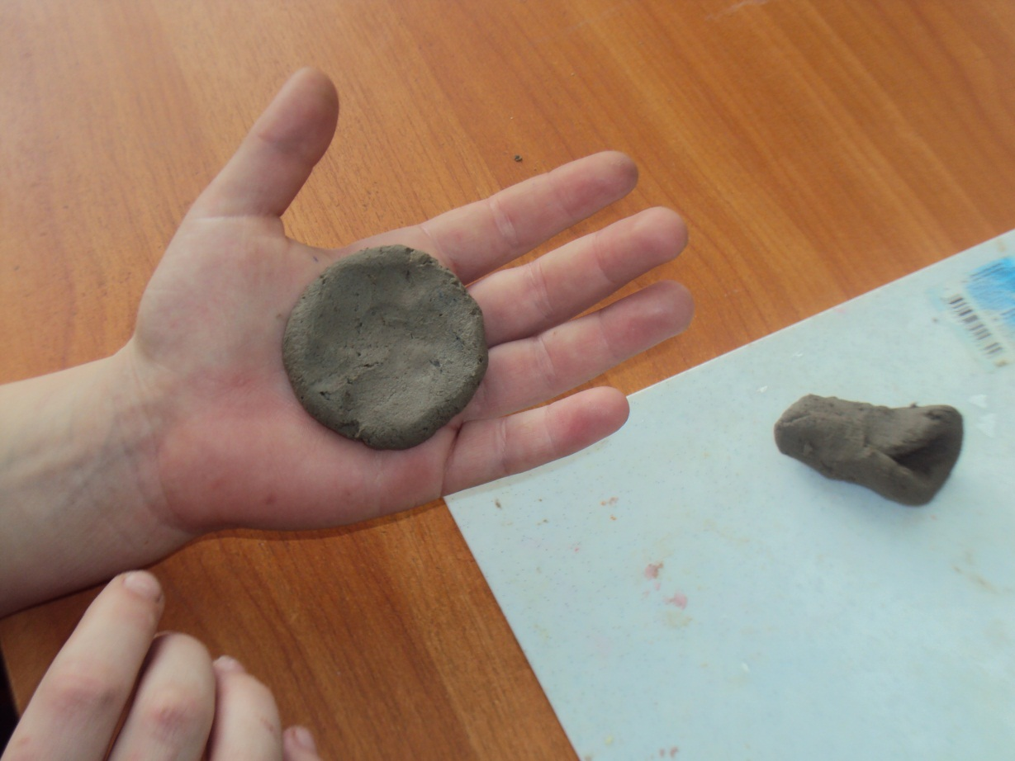
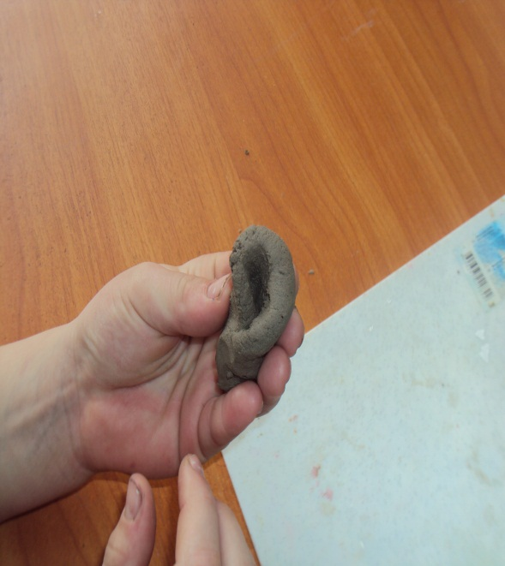
Каждый лепесток заворачиваем друг за другом.
Меньший лепесток заворачиваем во внутрь.

Slide 5
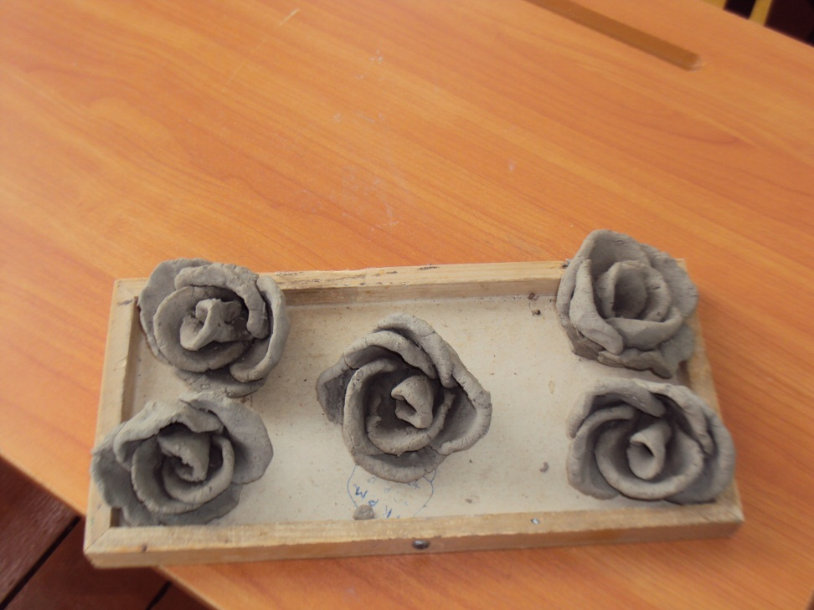
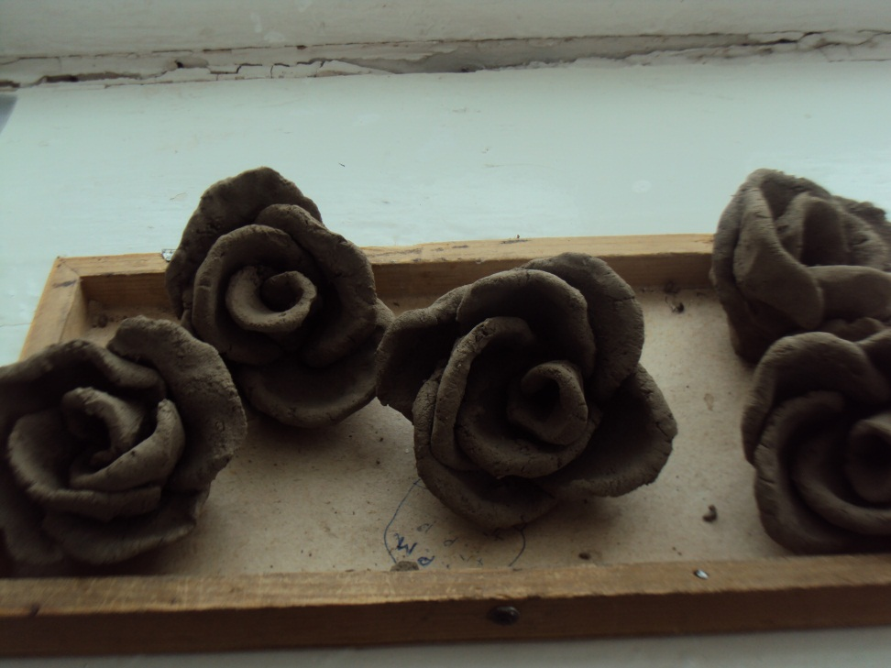
Из лепестков собираем розу.
Сушим изделие в обычных условиях при комнатной температуре.
Незаконченное изделие нужно обернуть в полиэтиленовый пакет.

Slide 6
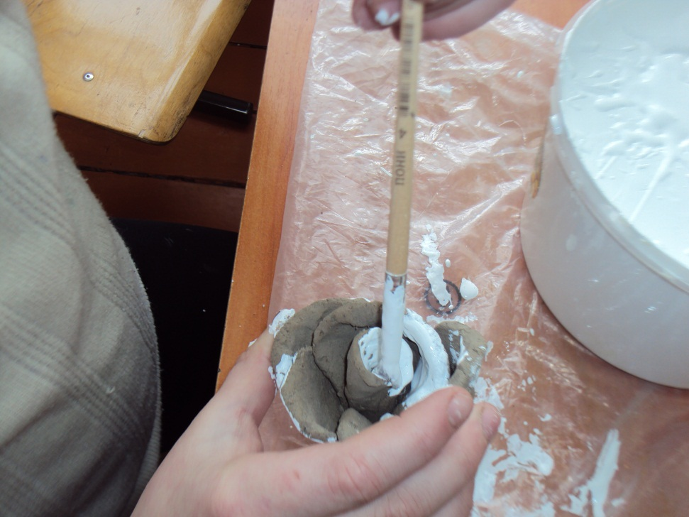
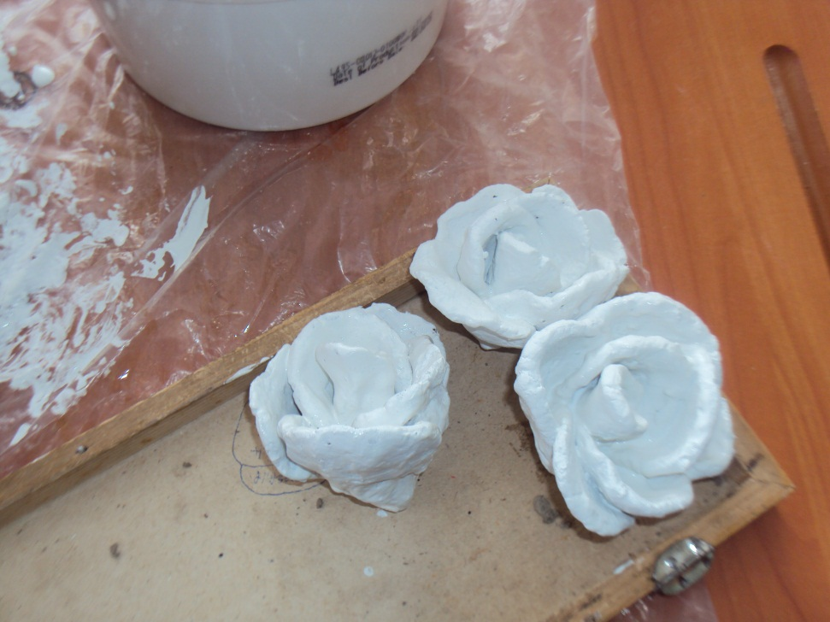
Перед покраской нужно покрыть грунтом.

Slide 7
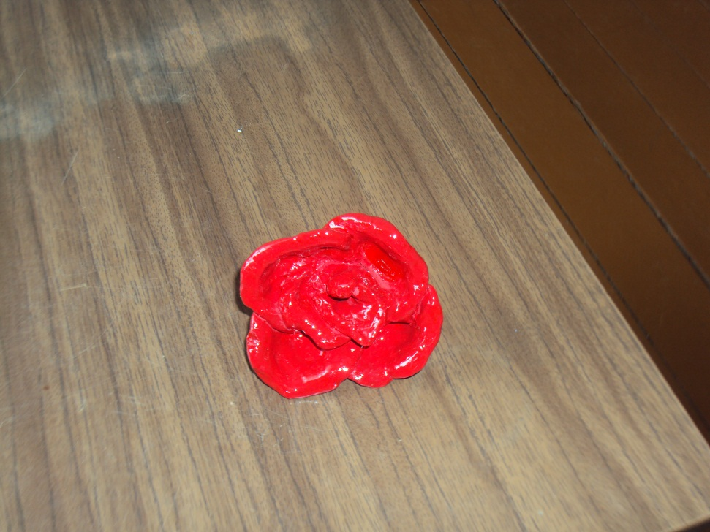
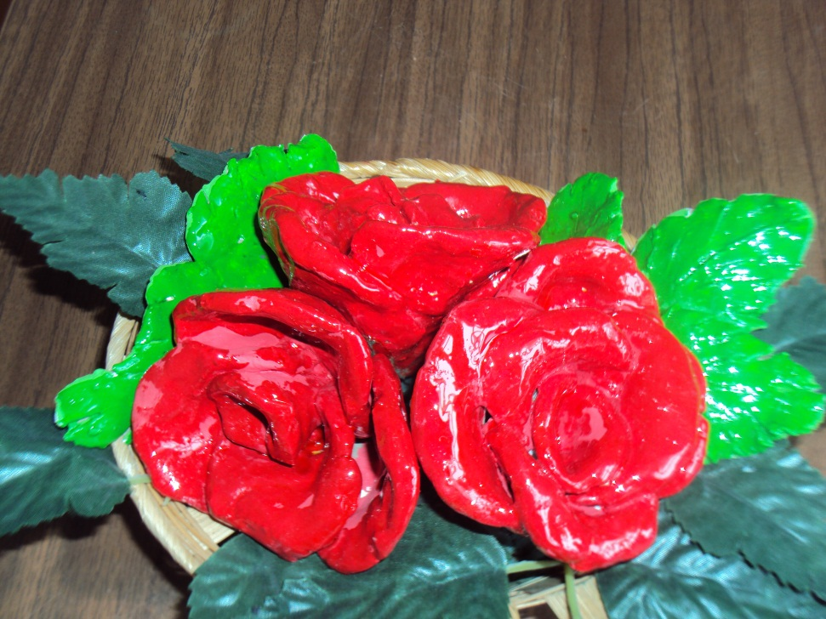
Раскрашивать нужно акриловыми красками , затем покрыть лаком .

Slide 8
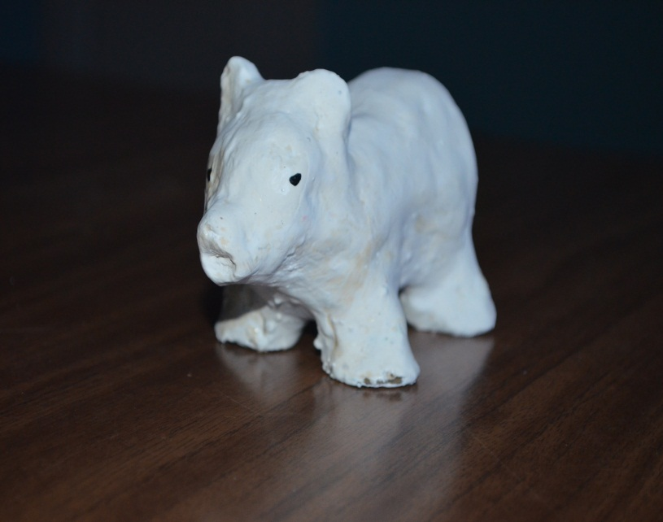
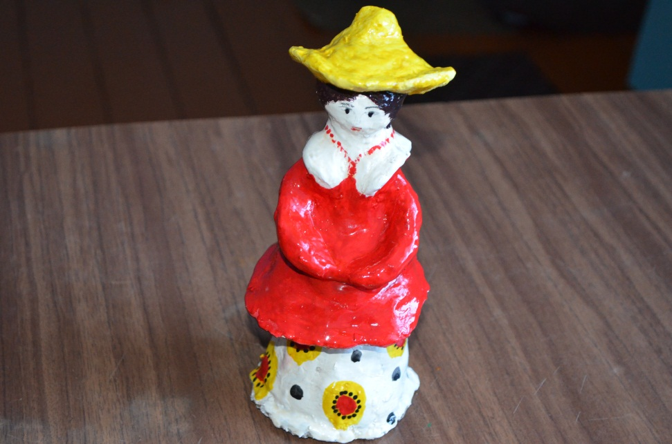
Наши первые работы.
Детские работы .

Slide 9
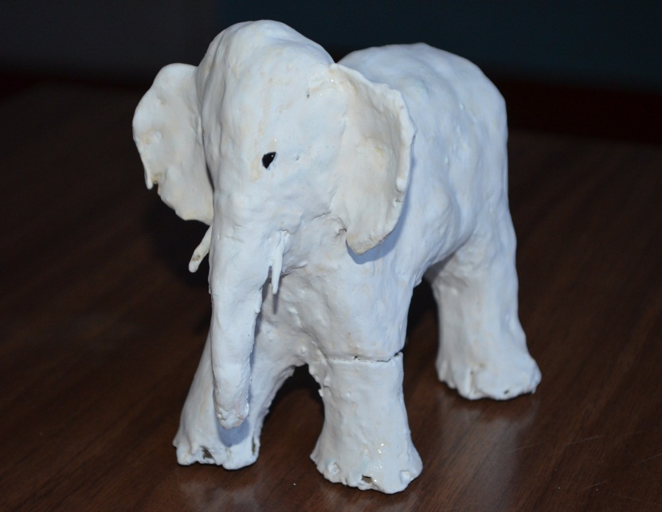
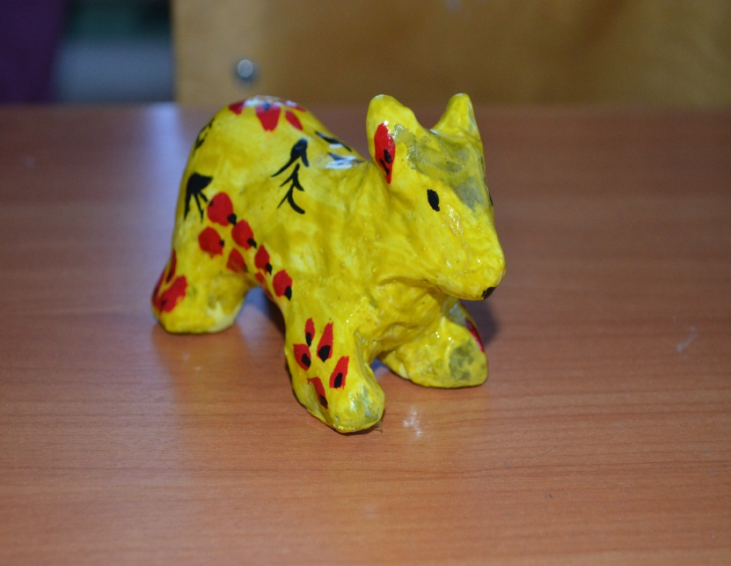
Наши работы из глины.

Slide 10
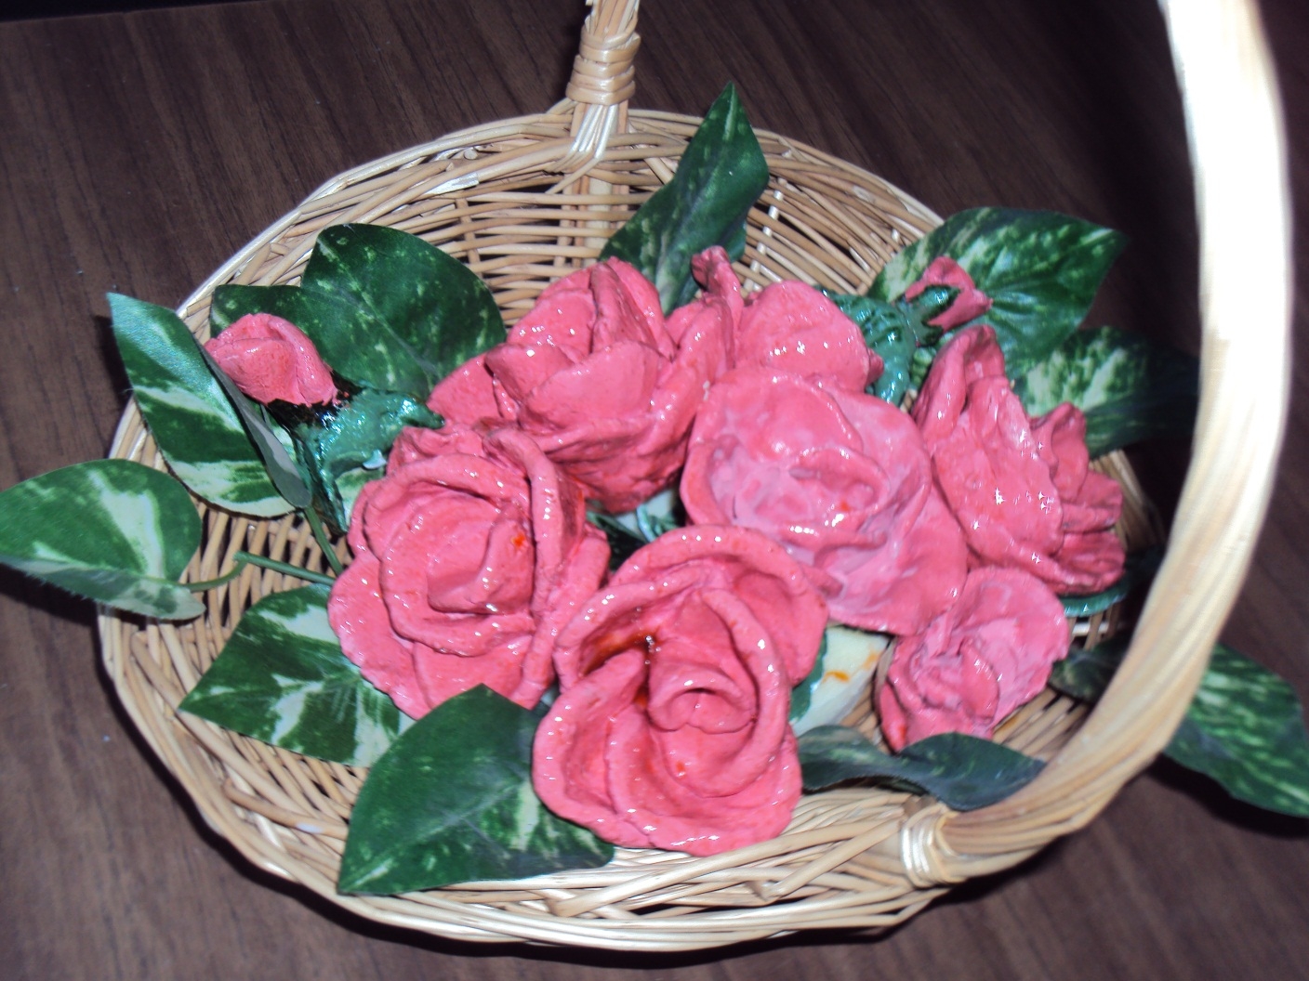
Спасибо за внимание!

